Slide 1
СИСТЕМНОЕ ПРОГРАММНОЕ ОБЕСПЕЧЕНИЕ
БЛОК 2
Ляхманов Д.А.
к.т.н., доцент каф. ИСУ
2018г.

Slide 2
ПРОГРАММИРОВАНИЕ УРОВНЯ ЯДРА
WINDOWS

Slide 3
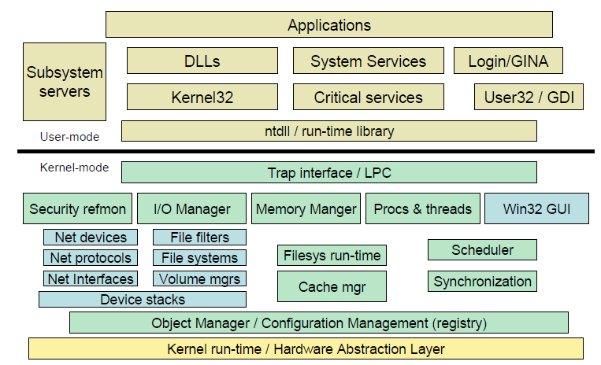
СТРУКТУРА ЯДРА WINDOWS

Slide 4
ТИПЫ ДРАЙВЕРОВ
порт-драйверы (port-driver)
определяет абстрактный специфичный интерфейс устройства
обеспечивает доступ к функциям минипорт-драйвера
минипорт-драйверы (miniport-driver)
реализуют специфичный интерфейс физического устройства
инкапсулируют логику работы устройства
класс-драйверы (class-driver)
определяют абстрактный системный интерфейс
драйверы шин (bus-driver)
фильтр-драйверы (filter-driver)
осуществляют обработку данных от устройств или драйверов приложений
драйверы приложений (software-driver)
не ассоциированы с физическими устройствами
используются для доступа к закрытым данным ядра

Slide 5
ТЕХНОЛОГИИ РЕАЛИЗАЦИИ
WDM (Windows Driver Model) – фреймворк, определяющий унифицированную модель драйвера, введен для Windows 98 и старше
слишком сложен для освоения
требует знания технических особенностей устройства
требуется большое количество сопровождающего кода
не поддерживает создание UserMode-драйверов
WDF (Windows Driver Framework) – фреймворк, реализующий упрощенную модель программирования драйвера, является надстройкой на WDM
KMDF (Kernel-Mode Driver Framework) – фреймворк для разработки драйверов режима ядра
UMDF (User-Mode Driver Framework) – фреймворк для разработки драйверов пользовательского режима

Slide 6
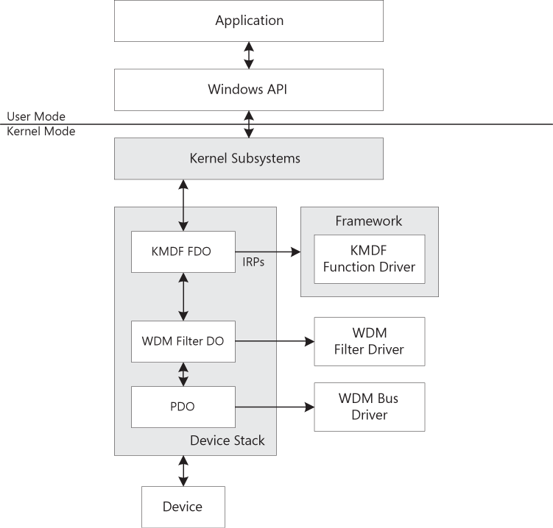
РАЗМЕЩЕНИЕ KMDF-ДРАЙВЕРА

Slide 7
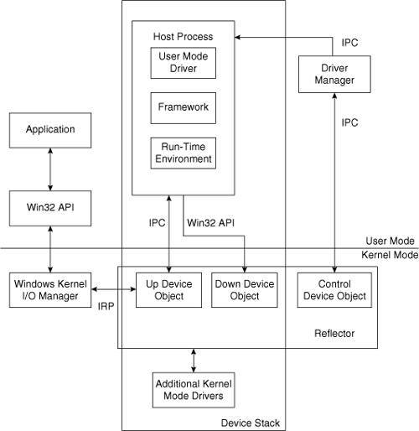
РАЗМЕЩЕНИЕ UMDF-ДРАЙВЕРА

Slide 8
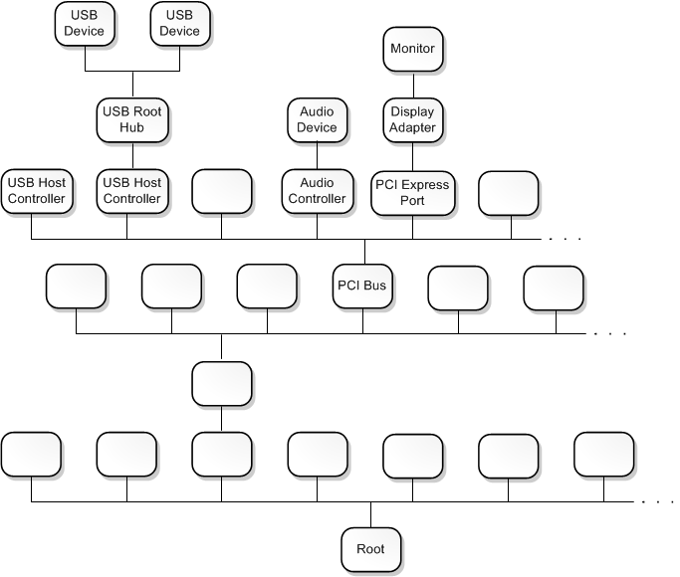
СТРУКТУРИРОВАНИЕ PnP-УСТРОЙСТВ
Подчиненная
шина
Составное устройство
Корневое системное устройство
Notes:
Дерево PnP-устройств имеет корневое устройство
Каждая функция устройства или его часть представлена в дереве нодой устройства
Некоторые ноды не ассоциированы с устройствами и используются только приложениями для доступа к элементам ядра
За каждой нодой устройства закреплен стек устройств (device stack), стек состоит из объектов устройств (device object), каждому объекту устройства ассоциирован драйвер
Устройства могут быть присоединены как к корневому устройству, так и к шине передачи данных
Устройства, подключенные к шине (напр. PCI), так же могут быть подчиненными шинами (напр. USB)
При построении дерева каждая шина опрашивается на наличие подключенных к ней устройств

Slide 9
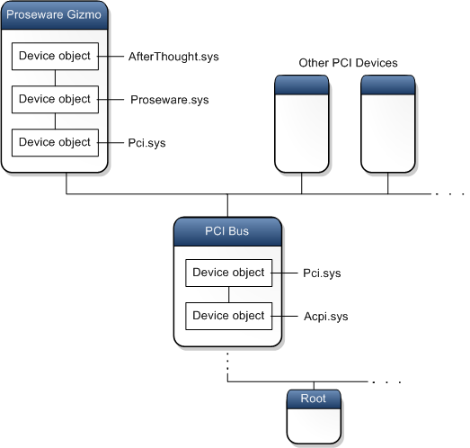
СТЕК УСТРОЙСТВ
Каждая нода устройства из PnP-дерева имеет структурированный список из объектов устройств, называемый стеком устройств (device stack)
Каждому объекту устройства соответствует драйвер
сочетание драйвера и объекта устройства называется парой устройства (device pair)
Устройства, присоединенные к шине могут иметь в составе своего стека функциональный драйвер шины
Notes:
Каждая нода устройства из PnP-дерева имеет структурированный список из объектов устройств, называемый стеком устройств
Каждому объекту устройства соответствует драйвер; такое сочетание драйвера и объекта устройства называется парой устройства (device pair)
Стек устройств, согласно принятым правилам, имеет в самом низу первое устройство, вверху последнее (в таком же порядке стек и конструируется)
Устройство Proseware Gizmo на слайде имеет три пары, нижняя из которых является драйвером шины PCI

Slide 10
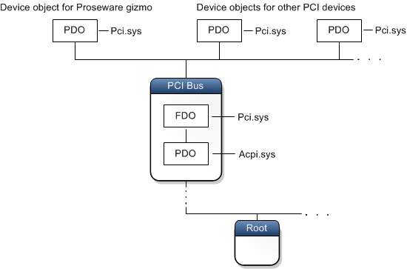
ФОРМИРОВАНИЕ СТЕКА УСТРОЙСТВ (1)
Последовательность действий при построении PnP-дерева:
Каждая шина опрашивается на наличие присоединенных к ней устройств
Для каждого дочернего устройства создается PDO (Physical Device Object)
Каждому PDO соответствует интерфейсный драйвер шины (Pci.sys)
Notes:
При построении PnP-дерева каждая шина опрашивается на наличие присоединенных к ней устройств
Для каждого дочернего устройства шина создает пару PDO (Phisical Device Object)
PDO соответствует интерфейсный драйвер шины (Pci.sys)

Slide 11
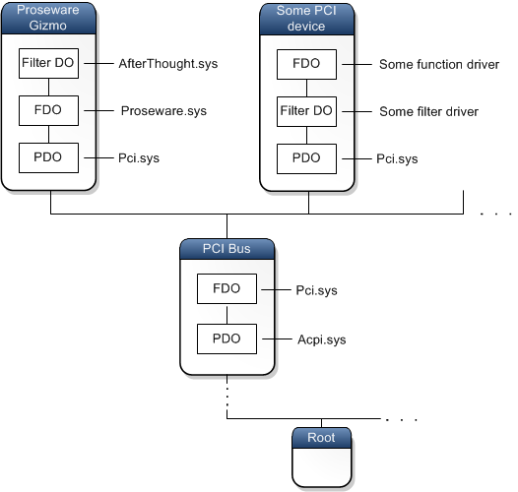

ФОРМИРОВАНИЕ СТЕКА УСТРОЙСТВ (2)
Для каждого PDO создается PnP-нода и стек устройств
Используя реестр ОС находит функциональный драйвер и создает для него объект устройства (FDO);
Находятся все фильтр-драйверы, для каждого из них создаются объекты (Filter DO) и добавляются к стеку
Только функциональный драйвер осуществляет прямое управление устройством; FDO всегда один в стеке
Notes:
Для каждого PDO создается PnP-нода и стек устройств
Используя реестр ОС находит функциональный драйвер и создает для него объект устройства (FDO)
Находятся все фильтр-драйверы, для каждого из них создаются объекты (Filter DO) и добавляются к стеку
Функциональный драйвер и FDO всегда один в стеке
Функциональный драйвер осуществляет прямое взаимодействие с устройством и управление им
PDO всегда размещается внизу драйверного стека, т.к. с него начинается формирование стека устройств; драйвер шины выполняет две функции: он как функциональный драйвер шины (PCI FDO) и как драйвер, обслуживающий дочернее устройство (PDO)

Slide 12
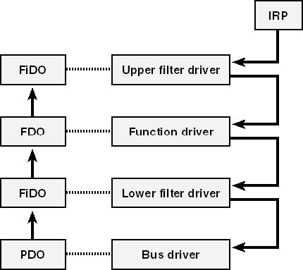
ВЗАИМОДЕЙСТВИЕ МЕЖДУ ДРАЙВЕРАМИ
IRP (Interrupt Request Package) – информационная структура для передачи и последовательной обработки данных между физическими устройствами и программной средой компьютера.

Slide 13
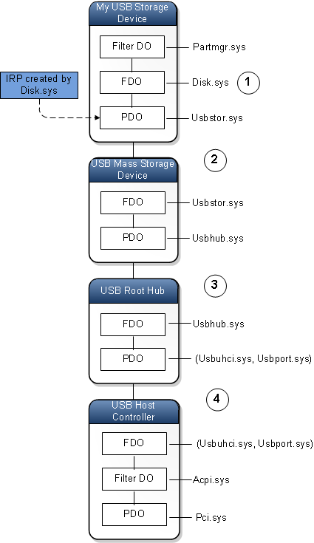
ОБРАБОТКА ЗАПРОСОВ IRP
Пример обработки IRP-запроса USB-устройством:
IRP-запрос формируется функциональным драйвером (Disk.sys) устройства
IRP передается Usbstor.sys и одновременно обрабатывается PDO устройства и FDO шины.
IRP передается драйверу концентратора (Usbhub.sys) и одновременно обрабатывается PDO устройства и FDO шины.
IRP обрабатывается драйверами хост-контроллера USB (Usbuhci.sys)

Slide 14
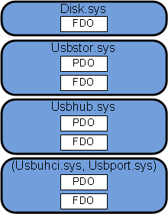
ЭКВИВАЛЕНТНОЕ ИЗОБРАЖЕНИЕ
Notes:
Если представить процесс передачи IRP, как последовательность обработки драйверами устройств, то диаграмма на предыдущем слайде может быть представлена в следующем виде
Каждый драйвер может выполнять две функции и иметь доступ к объектам FDO и PDO одновременно

Slide 15
СТРУКТУРА ОБЪЕКТА УСТРОЙСТВА
typedef struct _DRIVER_OBJECT
{
CSHORT Type;
CSHORT Size;
PDEVICE_OBJECT DeviceObject;
ULONG Flags;
PVOID DriverStart;
ULONG DriverSize;
PVOID DriverSection;
PDRIVER_EXTENSION DriverExtension;
UNICODE_STRING DriverName;
PUNICODE_STRING HardwareDatabase;
PFAST_IO_DISPATCH FastIoDispatch;
PDRIVER_INITIALIZE DriverInit;
PDRIVER_STARTIO DriverStartIo;
PDRIVER_UNLOAD DriverUnload;
PDRIVER_DISPATCH MajorFunction[IRP_MJ_MAXIMUM_FUNCTION + 1];
} ;

Slide 16
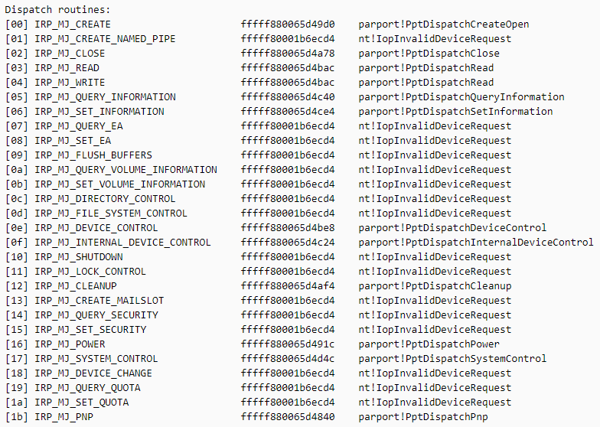
ТАБЛИЦА ВЕКТОРОВ ОБЪЕКТА УСТРОЙСТВА

Slide 17
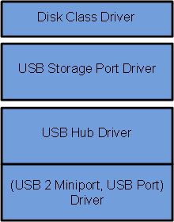
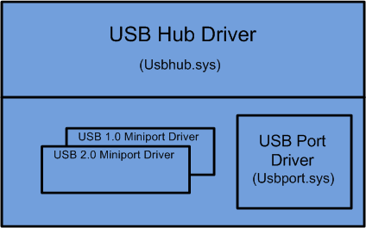
PORT- И MINIPORT-ДРАЙВЕРЫ
Port-драйвер – разновидность драйвера, реализующая абстрактный интерфейс для работы с физическим устройством (напр. Usbport.sys для шины USB)
Miniport-драйвер – драйвер, использующийся как дополнение к port-драйверу и реализующий уточненный интерфейс для работы с устройством (напр. Usbuhci.sys для USB 2.0)

Slide 18
СПАСИБО ЗА ВНИМАНИЕ

